Slide 1
Aplikasi Web Toko Buku BCC
BBC (bacabacacuy.com)

Slide 2
Sitemap
User Member
Home
Semua Koleksi
Buku Baru
Best Seller
Buku Import
Memasak
Checkout
User Admin
Login
Dashboard
Orders
Detail
Customers
Books
Categori
Admin

Slide 3
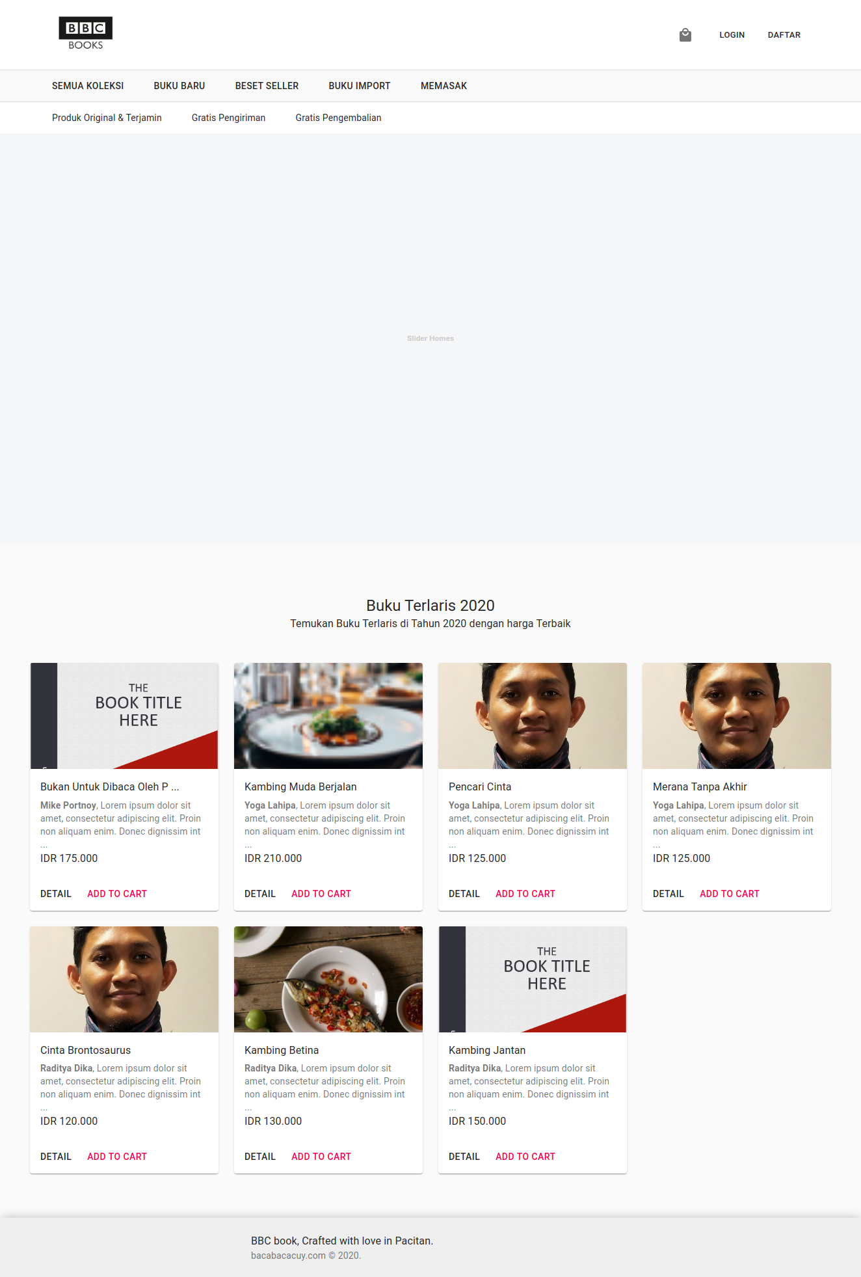
Home
Caurosell (slider images home)
Section Buku Terlaris 2020

Slide 4
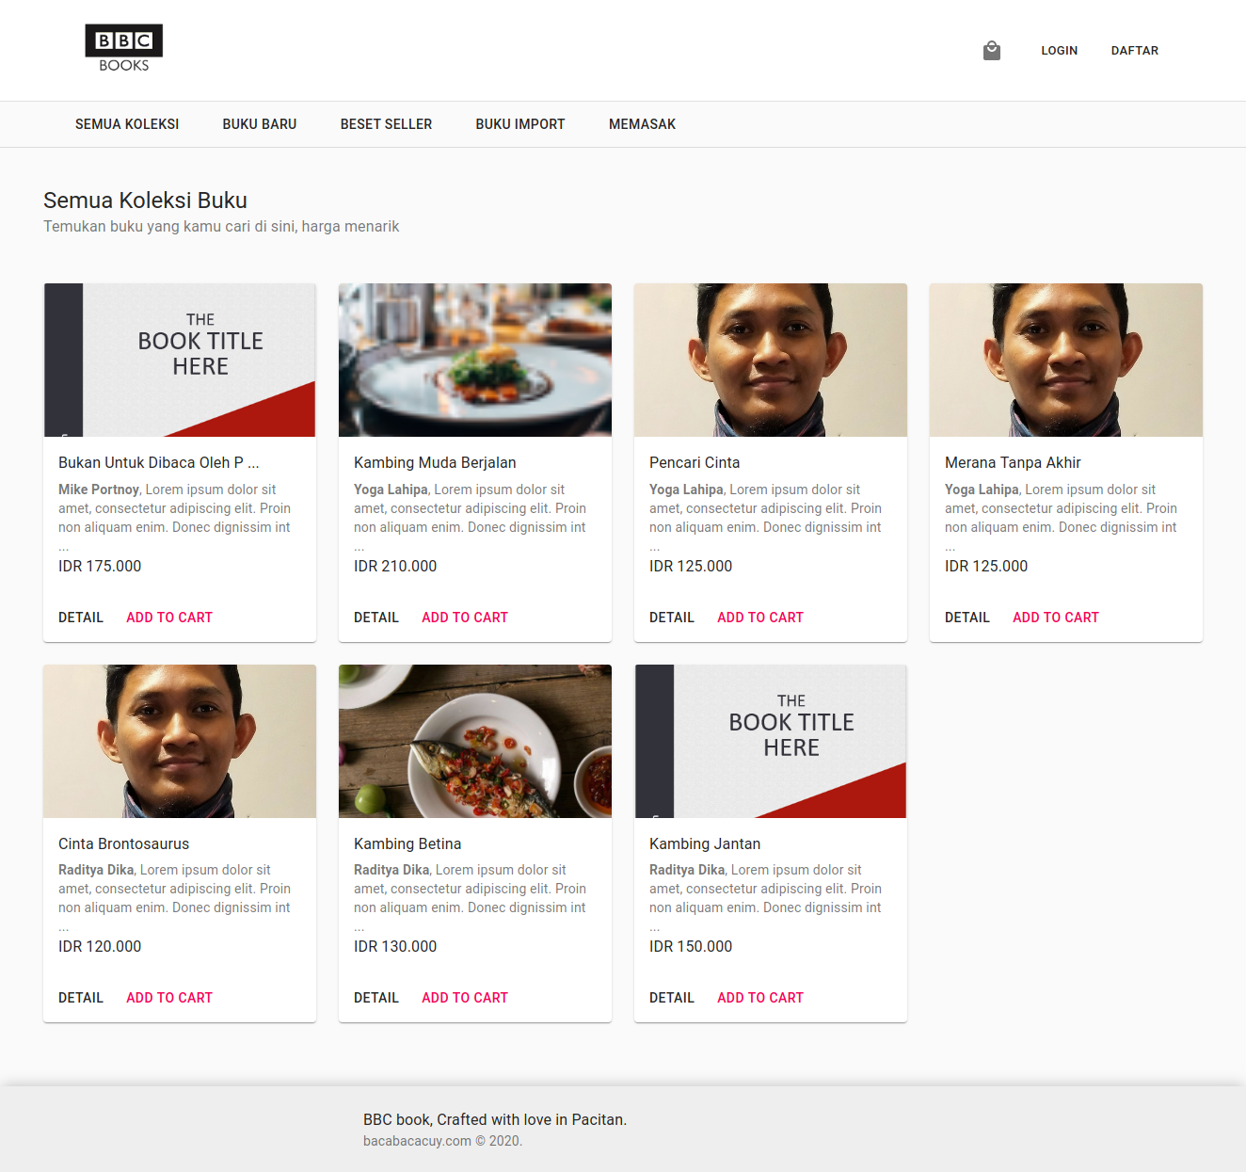
Semua Buku
Menampilkan semua koleksi buku, dibatasi 10 item per halaman
Action button:
Detail Buku
Add To Chart

Slide 5
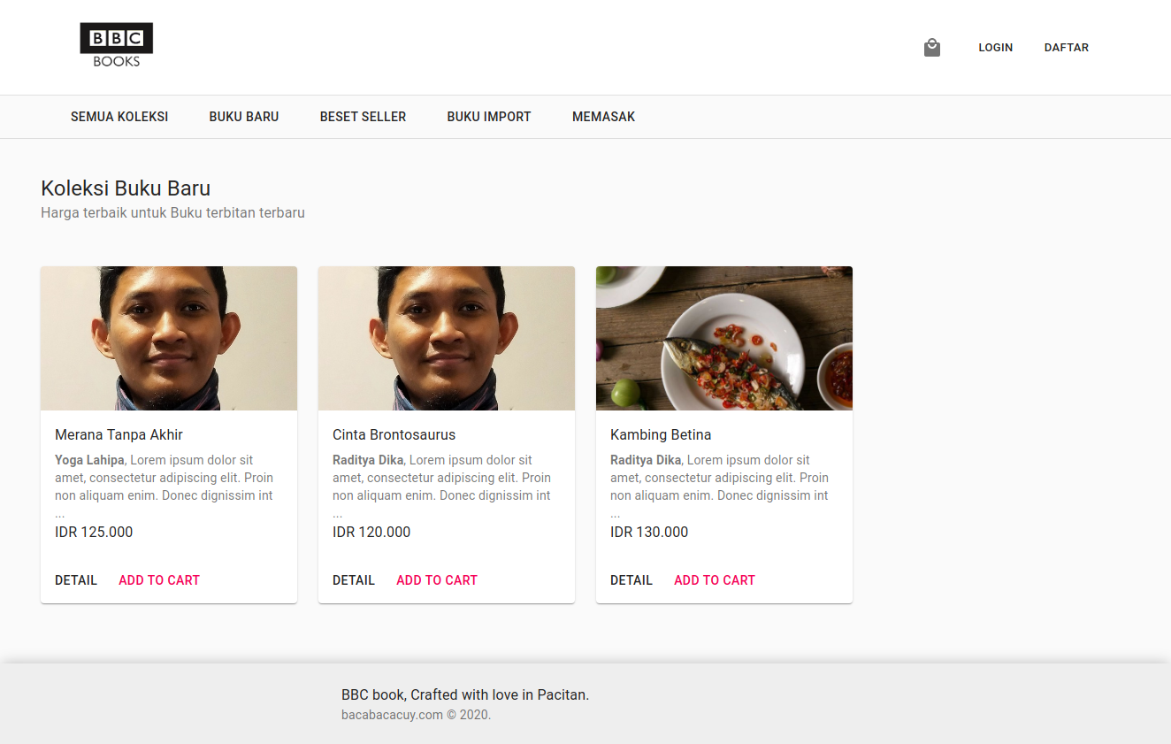
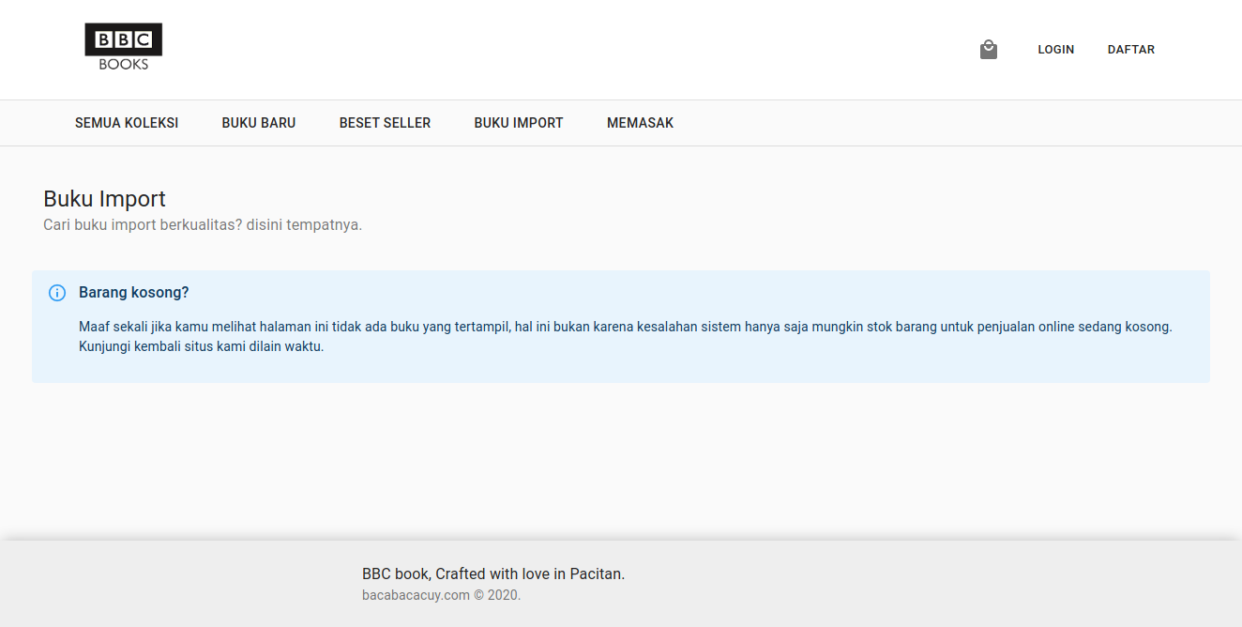
Buku Baru, Best Seller, Buku Import, Memasak
Menampilkan koleksi buku berdasarkan tiap2 kategori
Action button:
Detail Buku
Add To Chart

Slide 6
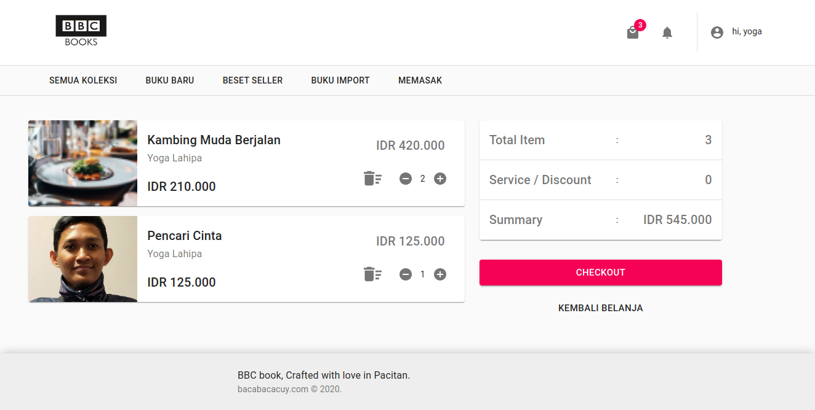
Checkout (Shopping Cart)
User Restriction
User harus login terlebih dahulu untuk mengakses
Action:
Tambah kuantitas, kurangi, dan hapus
Finish order
Rincian total buku, harga

Slide 7
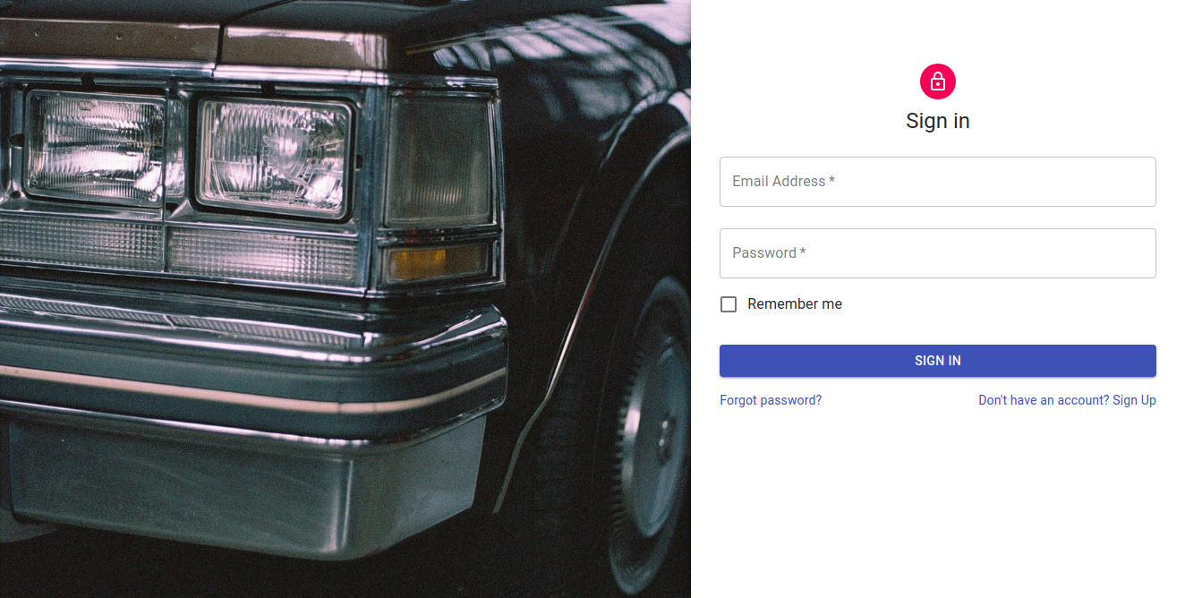
Admin Login
Form Login
Hanya untuk role admin, selain user role admin akan ditolak

Slide 8
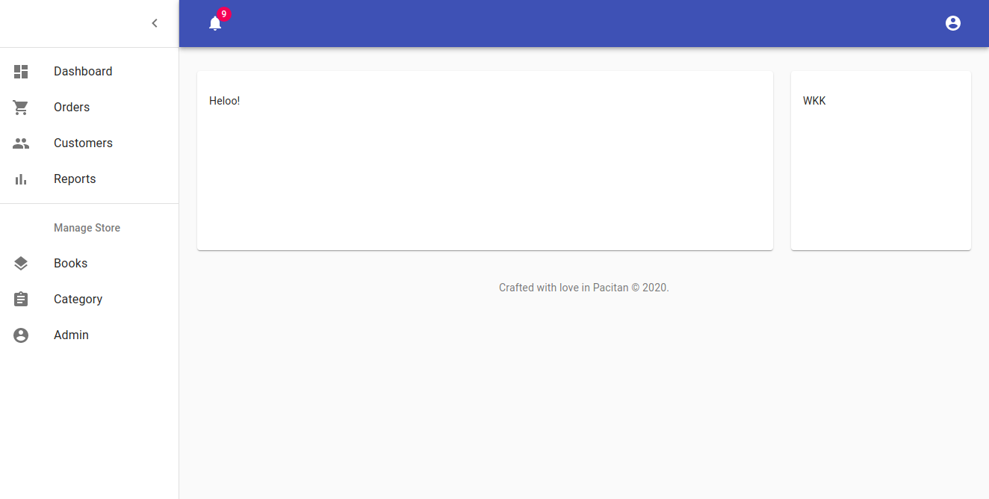
Dashboard
Halaman pertama kali saat admin berhasil login
Terdapat beberapa informasi.

Slide 9
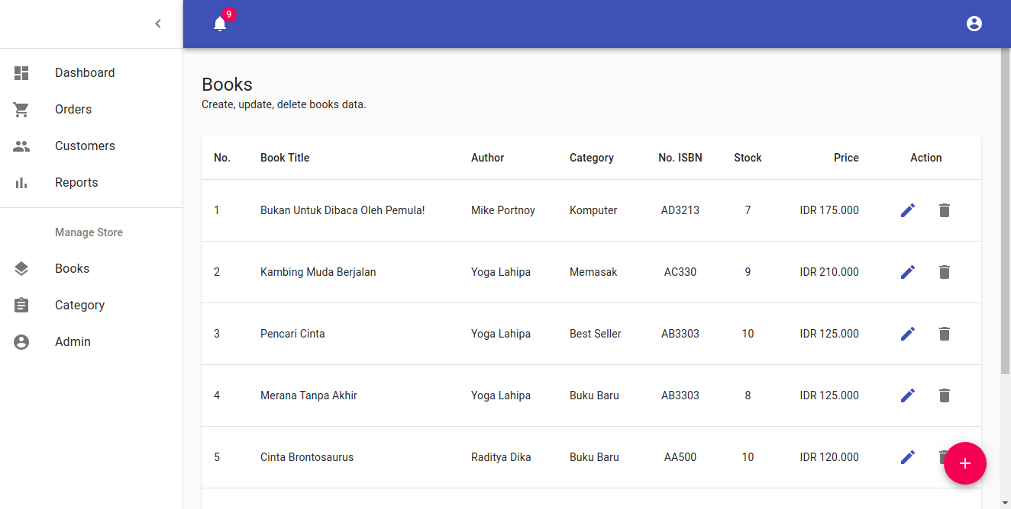
Pengelolaan Buku
Menampilkan list data Buku dibatasi 10 per halaman
Action:
Create Buku
Update Buku
Delete Buku

Slide 10
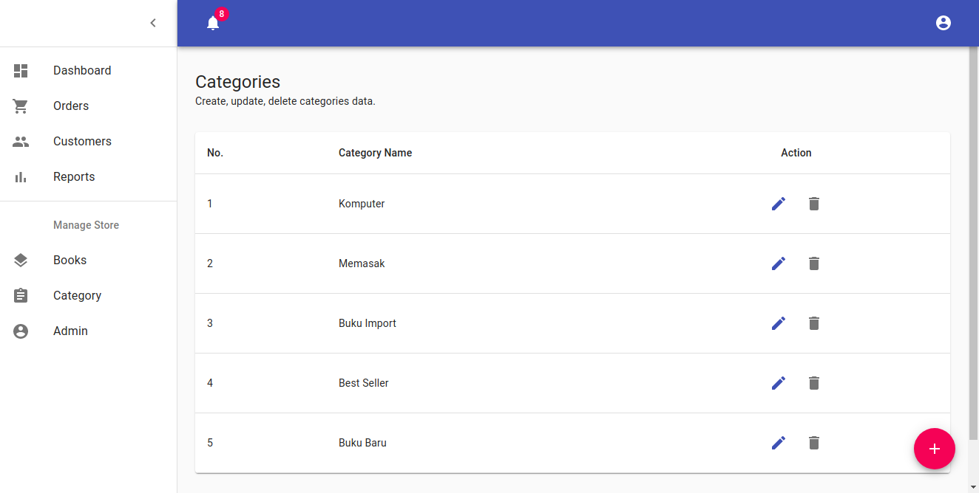
Pengelolaan Kategori Buku
Menampilkan list data Kategori dibatasi 10 per halaman
Action:
Create Kategori
Update Kategori
Delete Kategori

Slide 11
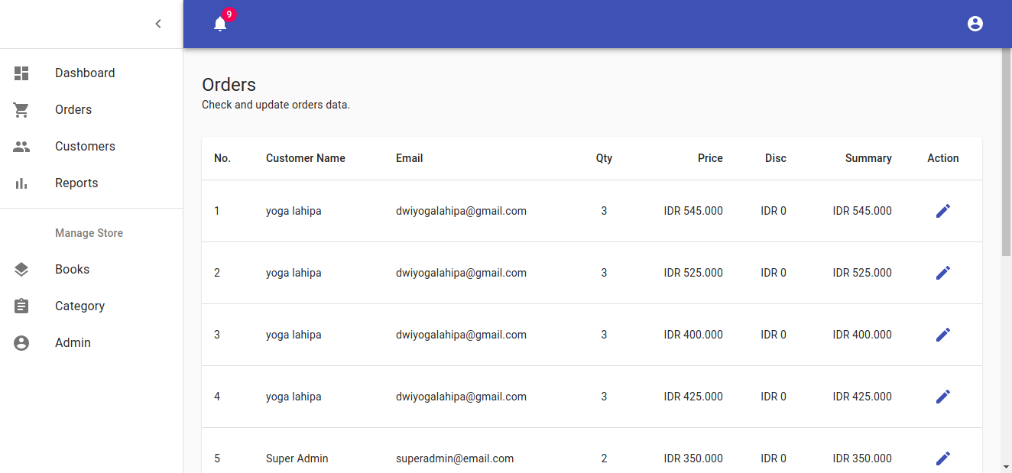
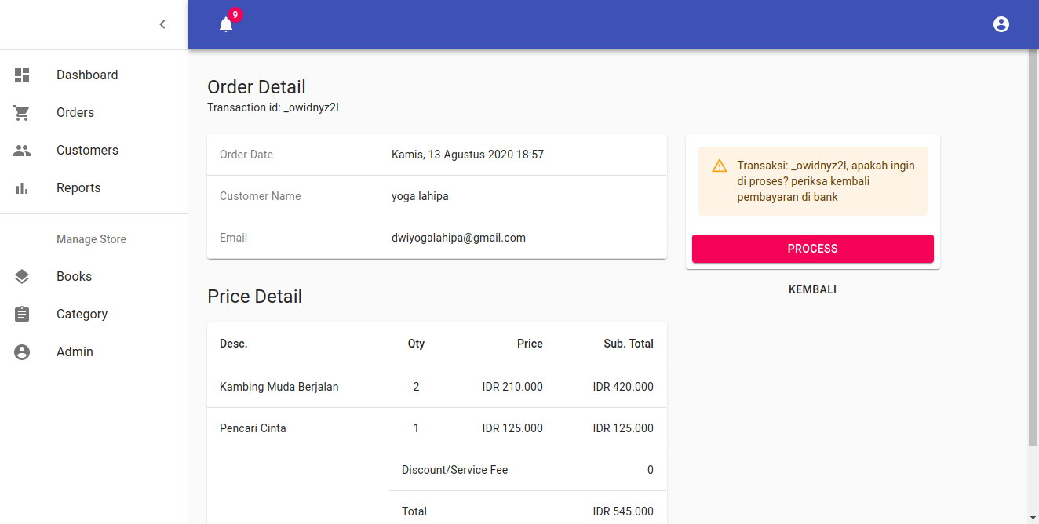
Pengelolaan Order
Menampilkan list data Order dibatasi 10 per halaman
Action:
Update Order

Slide 12
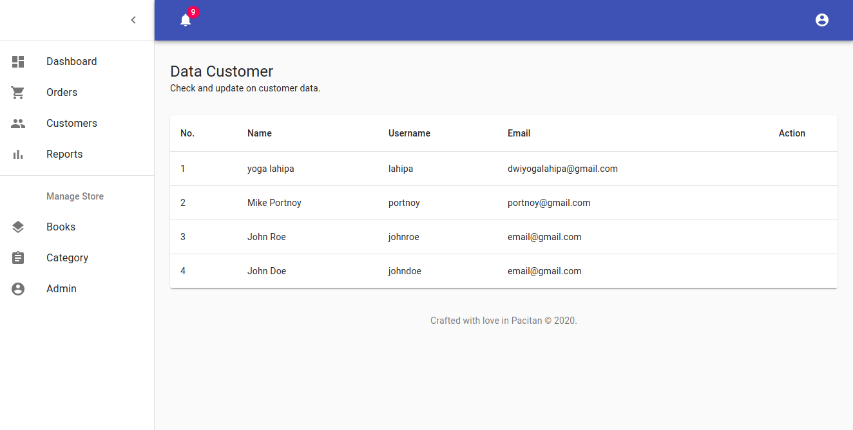
Data Customer
Menampilkan list data Kategori dibatasi 10 per halaman

